Slide 1
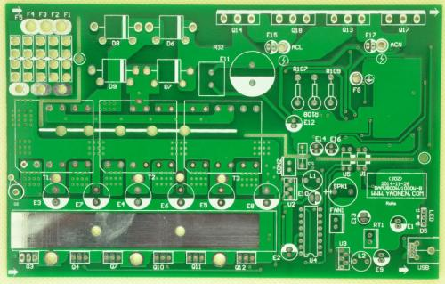
人教版 九年级 物理 上册
第十七章 欧姆定律 第4节 欧姆定律在串、并联电路中的应用

Slide 2
1．欧姆定律
导体中的电流，跟导体两端的电压成正比，跟导体的电阻成反比
U
R
数学表达式
I =
I
R
U= IR
U
变形公式
U
I
R=

Slide 3
2．串联电路中的电流、电压规律
I₁
R₁
I₂
R₂
U₁
U₂
I
U
（1）串联电路中的电流处处相等；
I=I₁=I₂
（2）串联电路中的总电压等于各部分电路两端电压之和。
U=U₁+U₂

Slide 4
3．并联电路中的电流、电压规律
I₁
R₁
I
I₂
R₂
U
（1）并联电路干路中的电流等于各支路中的电流之和；
I=I₁+I₂
（2）并联电路中各支路两端电压相等。
U=U₁=U₂

Slide 5
2. 通过计算，学会解答电学计算题的一般方法，培养逻辑思维能力、解答电学题的良好习惯。
1. 会用欧姆定律，结合串、并联电路中电流、电压、电阻的特点，解决一些综合性的问题。

Slide 6
等效电路
R
R₁
R₂
电压相同
乙图
甲图
电流相同

Slide 7
甲、乙两电路中，电压和电流均相同。对电路中的电流而言，乙图中的电阻R产生的效果与甲图中两个电阻R₁和R₂产生的效果相同，我们把电阻R叫做R₁和R₂的等效电阻，也叫总电阻。

Slide 8
知识点 1
串联电路中的电阻特点
R₁
I₂
R₂
R
I₁
U₂
等效于
U₁
I
I
U
U
由欧姆定律得：
U₁=I₁R
U₂=I₂R₂
U=IR
由串联电路可知：
U =U₁+U₂
即：
IR=I₁R₁+I₂R₂
又因为I=I₁=I ₂
可得：
R=R₁+R₂
结论：
串联电路的总电阻等于各电阻之和。

Slide 9
①若电路中有多个电阻串联，则
R=R₁+R₂+…
nR₀
②若n个阻值都为R₀的电阻串联，总电阻R=
③串联电阻的总电阻比任何一个分电阻都大
相当于增加了导体的长度

Slide 10
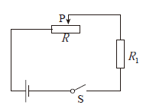
例题1 如图所示，电阻R₁为10Ω，电源两端电压为6V。开关S闭合后，求（1）当滑动变阻器R接入电路的电阻R₂为50Ω时，通过电阻R₁的电流I；（2）当滑动变阻器接入电路的电阻R₃为20Ω时，通过电阻R₁的电流I＇。
解：(1)当R₂=50Ω时，电路中的总电阻：R_{总}=R₁+R₂=10Ω+50Ω=60Ω.
通过电阻R₁的电流I=
R₂=50Ω
R₃=20Ω
=10Ω
(2)当R₃=20Ω时，通过电阻R₁的电流
I＇=

Slide 11
1.交警使用的某型号酒精测试仪的工作原理如图 所示。电源电压恒为9V ，传感器电阻 R₂的电阻值
随酒精气体浓度的增大而减小，当酒
精气体的浓度为 0 时， R₂的电阻为
80Ω。使用前要通过调零旋钮（即滑
动变阻器 R₁的滑片）对测试仪进行调
零，此时电压表的示数为 8 V。求：
（1）电压表的示数为8V 时，电流表的示数为多少？
（2）电压表的示数为8V 时，滑动变阻器 R₁的电阻值为多少？
（3）调零后，R₁的电阻保持不变.某驾驶员对着测试仪吹气 10s，若电流表的示数达到 0.3A ，表明驾驶员醉驾，此时电压表的示数为多少？

Slide 12
解：（1）电流表的示数：
=80Ω
（2）电路的总电阻：
U₂=8V
R₁的电阻：R₁=R-R₂=90Ω-80Ω=10Ω.
（3）R₁的电压：U₁＇=I＇R₁=0.3A×10Ω=3V.
U=9V
电压表的示数：U₂＇=U-U₁＇=9V-3V=6V.

Slide 13
串联电路中的分压特点
I₁
R₁
I₂
R₂
由U₁=I₁R₁、U₂=I₂R_{2、}I₁=I₂可得：
U₁
U₂
I
U₁:U₂=R₁:R₂
U
拓展：多电阻串联U₁:U₂: =R₁:R₂:
…
…
串联电路中，各导体两端的电压比等于导体的电阻比。
滑动变阻器阻值减小时，分得电压减小，同时，定值电阻两端电压则增大。

Slide 14
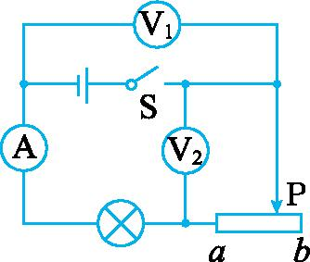
2.在图所示的电路中,电源电压不变,开关闭合后,滑动变阻器的滑片向右移动时,三个电表示数的变化情况是( )
A.A的示数变小,V₁的示数不变,V₂的示数变小
B.A的示数变大,V₁的示数变大,V₂的示数变小
C.A的示数变小,V₁的示数不变,V₂的示数变大
D.A的示数变大,V₁的示数变大,V₂的示数变大
C
L
R

Slide 15
3. 如图甲所示，R₁为定值电阻，R₂为滑动变阻器，电源电压恒定。闭合开关S，调节滑动变阻器滑片，R₁、R₂两端的电压U₁、U₂与电流I的变化关系图象如图所示，其中正确的是 ( )
B

Slide 16
例题2 一个小灯泡的电阻是8欧，正常工作时的电压是3.6伏，现在要把这盏灯直接接在4.5伏的电源上能行吗？应该_____联一个多大的电阻？
串
解：(方法一)U_{R}=U-UL=4.5V-3.6V=0.9V
R_{L}=8Ω
L
R
=?
I
U_{R}
U_{L}
=3.6V
U
=4.5V

Slide 17
解：(方法二)
R_{L}=8Ω
L
R
=?
I
U_{L}
=3.6V
R_{总}
U
=4.5V

Slide 18
解：(方法三)
U_{R}=U-U_{L}=4.5V-3.6V=0.9V.
R_{L}=8Ω
L
R
=?
U_{R}
U_{L}
=3.6V
U
=4.5V

Slide 19
知识点 2
并联电路中的电阻特点
I₁
R₁
R
I
R₂
等效于
I₂
I
I
U
U
由欧姆定律得：
由并联电路可知：
I=I₁+I₂
即：
又因为U=U₁=U₂
可得：
结论：并联电路的总电阻的倒数等于各电阻倒数之和。

Slide 20
①若电路中有多个电阻并联，则
②若n个阻值都为R₀的电阻串联，总电阻R=
③两电阻并联时：

Slide 21
推导：
＜
＝R₁
即R＜R₁
同理，R＜R₂
并联电阻的总电阻比任何一个分电阻都小
相当于增加了导体的横截面积

Slide 22
4. 如图所示，如果R₁＜R₂，则图中电阻的四种不同接法，其总电阻最小的是（ ）
A B C D
B

Slide 23
5. 教室中的日光灯全亮时与只亮一两只时相比，电阻要_______（大/小），这是因为教室中的灯是_______（串联/并联）的连接方式，这种连接方式相当于增加了导体的_____________。
小
并联
横截面积

Slide 24
连接中考
例 有两个可变电阻，开始时阻值相等，都为R，现将其中一个电阻的阻值增大，将另一个电阻的阻值减小，则两个电阻并联后总电阻将（ ）
A．一定大于R B．一定等于R
C．一定小于R D．以上结果都有可能
C

Slide 25
连接中考
例 一根粗细均匀的金属导线其电阻值为R，将其剪成相等的两段后，再进行并联，则并联后的电阻值为（ ）
A．2R B．R
C． D．
D

Slide 26
并联电路中的分流特点
I₁
R₁
I
由 可得：
I₂
R₂
U
I₁:I₂= :
拓展：多电阻并联
I₁:I₂: = ： :
并联电路中，各支路的电流比等于电阻的倒数比。
阻值大的支路分得的电流小。
…
…

Slide 27
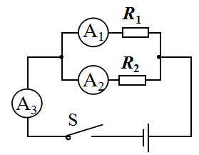
连接中考
8. 在如图所示的电路中，闭合开关S，电流表A_{1、}A₂的示数之比为I₁：I₂=2：1，则电阻之比为R₁：R₂=________，电流表A₁、A₃
的示数之比为I₁：I₃=
_________。
1：2
2：3

Slide 28
基础巩固题
1. 如今已是电气化时代，小芳同学回到家中会同时使用多种家用电器。当她每多接通一个家用电器，家庭电路的总电阻__________。（选填“变大”或“变小”）
变小

Slide 29
基础巩固题
2. 两个标有“5Ω 1A“和“10Ω 0.6A”的定值电阻，将它们串联起来使用时等效电阻为_______Ω，电源电压最多为________V；若将它们并联时干路电流最大是_______A。
15
9
1.5

Slide 30
基础巩固题
3.如图所示，V₁、V₂是两个相同的双量程电压表（量程为“0～3V”和“0～15V”）。当电路正常工作时，两表指针偏转角度相同，则电压
表V₂所用的量程是_________，
灯L₁与灯L₂的电阻之比R₁：R₂=
________。
0～15V
1：4

Slide 31
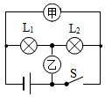
基础巩固题
4. 如图所示，电源电压保持不变，开关S闭合后，灯L₁和L₂都正常发光，甲、乙两个电表示数之比为4：3。此时灯L₁和L₂的电阻之比为（ ）
A．1：3 B．3：1
C．3：4 D．4：3
A

Slide 32
5. 如图所示，R₀为定值电阻，R₁为滑动变阻器，A₁，A₂为实验室用电流表（接线柱上标有“-”，“0.6”，“3”），闭合开关后，调节滑片P。使两电流表指针所指位置相同。下列说法正确的是（ ）
A．电流表A₁与A₂的示数之比为1：4
B．通过R₀与R₁的电流之比为4：1
C．R₀与R₁两端的电压之比为1：4
D．R₀与R₁的阻值之比为4：1
D

Slide 33
能力提升题
甲、乙两地相距40km，在甲、乙两地之间沿直线架设了两条输电线，已知每条输电线每千米的电阻为0.2Ω。现输电线在某处发生了短路，为确定短路位置，抢修员进行了如下操作：在甲地利用电源（电压恒为6V）、定值电阻R₀（阻值为20Ω）、电压表（量程为0～3V）以及开关等与输电线组成了一个检测电路（如图所示，电压表未画出）：闭合开关后，电压表示数为2V；解答如下问题：
（1）根据题意判定电压表的连接位置，将它接入检测电路；
（2）计算出短路位置离甲地的
距离。

Slide 34
（2）解：由题知，闭合开关后，电压表示数为2V，即U_{线}=2V，由串联电路的电压特点可得，电阻R₀两端的电压：U₀=U-U_{线}=6V-2V=4V，因串联电路的电流处处相等，则电路中的电流：
由 可得，甲地到短路位置两输电线的总电阻：
根据题意可得，甲地到短路位置两输电线的总长度：
因两条输电线是并排架设的，所以短路位置离甲地的距离：

Slide 35
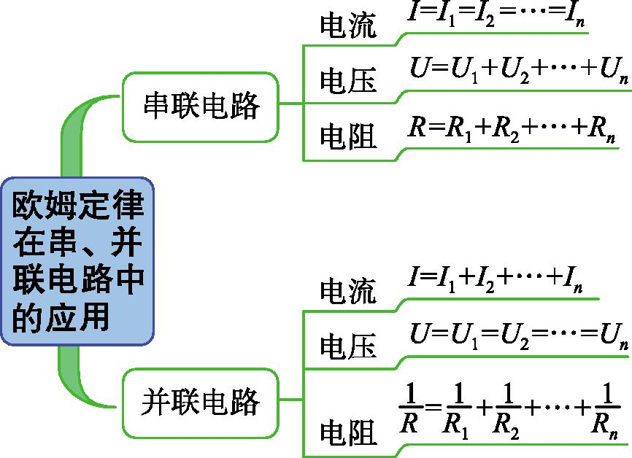

Slide 36
作业
内容
教材作业
完成课后“动手动脑学物理”练习
自主安排
配套练习册练习

Slide 37
七彩课堂 伴你成长

